Slide 1
KHỞI ĐỘNG

Slide 2
Dùng bảng thống kê sau đây để trả lời các câu
Thống kê xếp loại học tập của học sinh lớp 8A
1 | Xếp loại học tập | Tốt | Khá | Đạt | Chưa đạt
2 | Số học sinh | 10 | 15 | 10 | 5
3 | Ti lệ phần trăm | 25% | 38% | 25% | 12%

Slide 3
1 | Xếp loại học tập | Tốt | Khá | Đạt | Chưa đạt
2 | Số học sinh | 10 | 15 | 10 | 5
3 | Ti lệ phần trăm | 25% | 38% | 25% | 12%
Dữ liệu ở dòng nào thuộc loại dữ liệu không là số và có thể sắp thứ tự?
A. 2
B. 3
C. 1
D. 2 và 3

Slide 4
1 | Xếp loại học tập | Tốt | Khá | Đạt | Chưa đạt
2 | Số học sinh | 10 | 15 | 10 | 5
3 | Ti lệ phần trăm | 25% | 38% | 25% | 12%
Dữ liệu ở dòng nào thuộc loại dữ liệu là số?
A. 1
B. 2
C. 3
D. 2 và 3

Slide 5
Loại biểu đồ nào là thích hợp để biểu diễn dữ liệu ở dòng 3?
A. Biểu đồ tranh
B. Biểu đồ hình quạt tròn
C. Biểu đồ đoạn thẳng.
D. Biểu dôd cột kép

Slide 6
LUYỆN TẬP

Slide 7
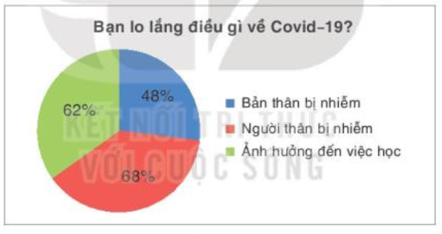
Ví dụ 1
Bạn lo lắng điều gì về Covid-19
(Khoanh tròn vào lựa chọn. Có thể có nhiều lựa chọn)
A. Bản than bị nhiễm
B. Người than bị nhiễm
C. Ảnh hưởng đến việc học
D. Vấn đề khác
An phát phiếu điều tra sau cho 200 bạn trong trường để thực hiện khảo sát.
An thống kê kết quả và thấy có 96 lựa chọn A, 136 lựa chọn B, 124 lựa chọn C
a) Giải thích tại sao tổng số lựa chọn lớn hơn số bạn được hỏi.
b) An đã biểu diễn tỉ lệ học sinh lựa chọn A, B, C bằng biểu đồ hình quạt tròn sau:
Biểu đồ An sử dụng có phù hợp không?
c) An phải dung biểu đồ nào để biểu diễn? Vẽ biểu đồ đó.
Notes:
Vẽ lại biểu đồ, không chụp từ sách

Slide 8
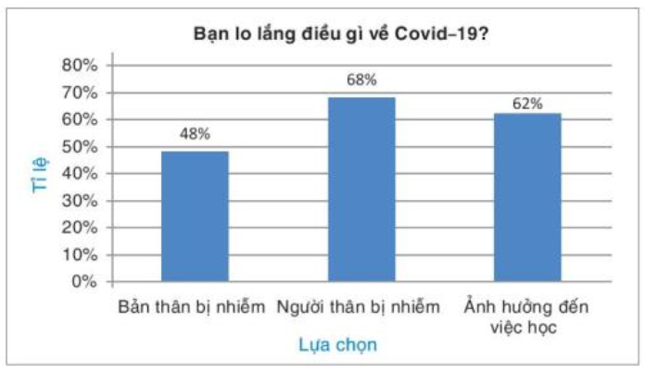
Ví dụ 1
Giải
a) Tổng số lựa chọn là 96 + 136 + 124 = 356 lớn hơn số bạn được hỏi vì mỗi bạn có thể có nhiều lựa chọn.
b) An sử dụng biểu đồ hình quạt tròn là không phù hợp vì biểu đồ hình quạt tròn biểu diễn tỉ lệ các phần trong tổng thể, tổng tỉ lệ các phần luôn là 100%
c) An nên dùng biểu đồ hình cột sau :

Slide 9
Mỗi dữ liệu sau đây thuộc loại nào? Nên dung biểu đồ nào để biểu diễn dữ liệu đó
Bài 5.15
a) Tuổi thọ trung bình của người Việt Nam trong 30 năm từ năm 1989 đến năm 2019.
b) Số bàn thắng mà mỗi đội bóng Châu Á ghi được tại World Cup 2022.
Giải
a) Dữ liệu tuổi thọ trung bình của người Việt Nam trong 30 năm từ 1989 đến năm 2019 là số liệu liên tục. Nên dùng biểu đồ đoạn thẳng.
b) Dữ liệu số bàn thắng mà mỗi đội bóng châu Á ghi được tại World Cup 2022 là số liệu rời rạc. Nên dùng biểu đồ cột để biểu diễn dữ liệu đã cho.
Notes:
Vẽ lại bảng và biểu đồ

Slide 10
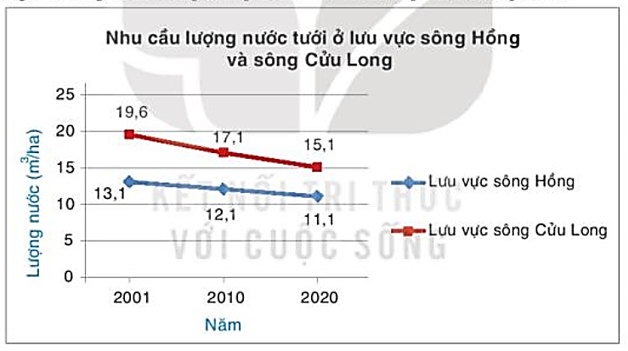
Ví dụ 2
Biểu đồ sau cho biết nhu cầu về lượng nước tưới (đơn vị:$m^{3}/ha)$ tại lưu vực song Hồng và song Cửu Long trong các năm có lượng mưa trung bình
Không cần nhìn vào số liệu cụ thể hãy cho biết
Xu thế theo thời gian của các dãy số liệu được biểu diễn.
Nhu cầu về lượng nước tưới ở lưu vực song nào lớn hơn.

Slide 11
Giải
a) Hai dãy số liệu về nhu cầu lượng nước tưới ở lưu vực sông Hồng và sông Cửu Long đều có xu hướng giảm, từ trái qua phải đường biểu diễn hai dãy số liệu này đi xuống.
b) Nhu cầu về nước tưới ở lưu vực sông Cửu Long lớn hơn ở lưu vực sông Hồng do đường màu đỏ nằm trên đường màu xanh.

Slide 12
Bài 5.17
Số học sinh của ba trường Trung học cơ sở trên địa bàn đăng kí tham dự giải chạy việt dã do quận tổ chức được cho trong bảng sau:
Theo em nên sử dụng biểu đồ tranh hay biểu đồ cột để biểu diễn dữ liệu này? Tại sao?
Giải
Ta nên chọn biểu đồ cột để biểu diễn dữ liệu đã cho, vì nếu chọn biểu đồ tranh thì ta thấy các số 13 và 47 đều là các số nguyên tố nên ta chọn mỗi biểu tượng tương ứng với một học sinh đăng kí. Khi đó, sẽ ta cần biểu diễn rất nhiều biểu tượng trên biểu đồ.

Slide 13
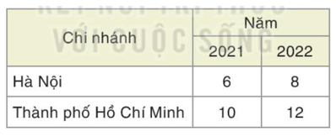
Bài 5.18
Doanh thu (đơn vị: tỉ đồng) của hai chi nhánh một công ty trong năm 2021 và 2022 được cho trong bảng sau:
Lựa chọn và vẽ biểu đồ để so sánh doanh thu của hai chi nhánh này trong hai năm 2021 và 2022

Slide 14
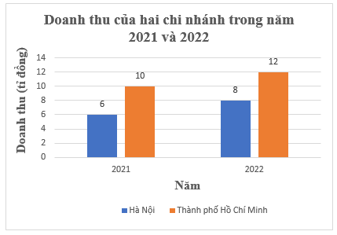
Giải
Để so sánh doanh thu của hai chi nhánh này trong hai năm 2021 và 2022, ta vẽ biểu đồ cột kép như sau:

Slide 15
VẬN DỤNG

Slide 16
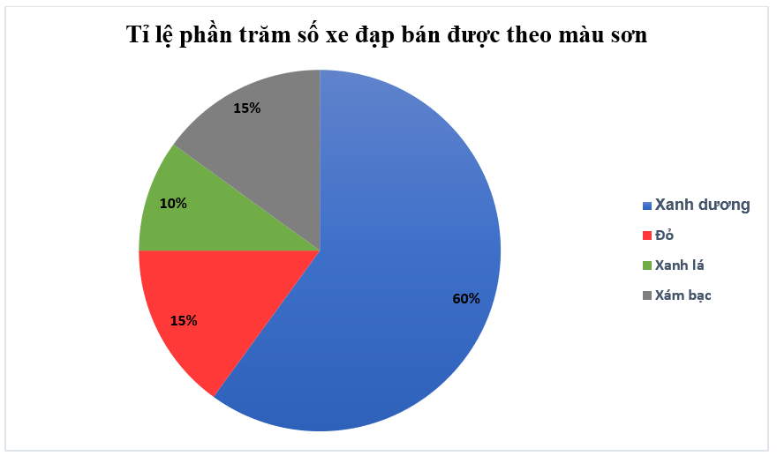
Bài tập bổ sung
Bài 1: Quan sát biểu đồ tỉ lệ phần trăm số xe đạp một cửa hàng đã bán được theo màu sơn trong tháng sau đây:
Theo em, chủ cửa hàng nên đặt hàng thêm cho xe đạp màu gì?

Slide 17
Giải
Quan sát biểu đồ ta thấy tỉ lệ phần trăm số xe đạp mà cửa hàng đã bán được theo màu sơn trong tháng cụ thể như sau
xe mầu xanh dương: 60%
Xe mầu đỏ: 15%
Xe mầu xanh lá: 10%
Xe mầu bạc: 15%
Vậy chủ cửa hàng nên đặt hàng thêm cho xe đạp màu xanh dương.

Slide 18
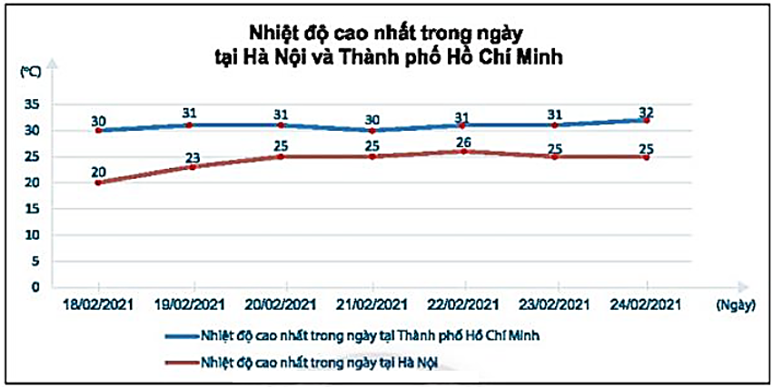
Bài 2: Hãy phân tích dữ liệu được biểu diễn trong biểu đồ sau để tìm ngày có nhiệt độ chênh lệch nhiều nhất và ngày có nhiệt độ chênh lệch ít nhất giữa hai thành phố.
Giải
Quan sát biểu đồ ta thấy ngày có nhiệt độ chênh lệch nhiều nhất giữa hai thành phố là 18/02/2021 chênh lệch 10⁰C; và ngày có nhiệt độ chênh lệch ít nhất là 21/02/2021 và 22/02/2021 chênh lệch 5⁰C

